Slide 1
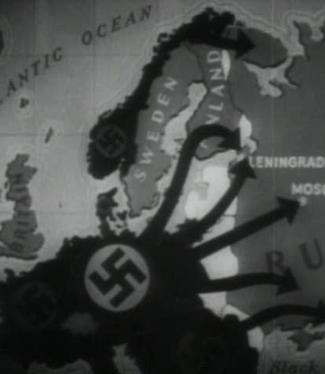
PŘEPADENÍ SOVĚTSKÉHO SVAZU
29. HODINA

Slide 2
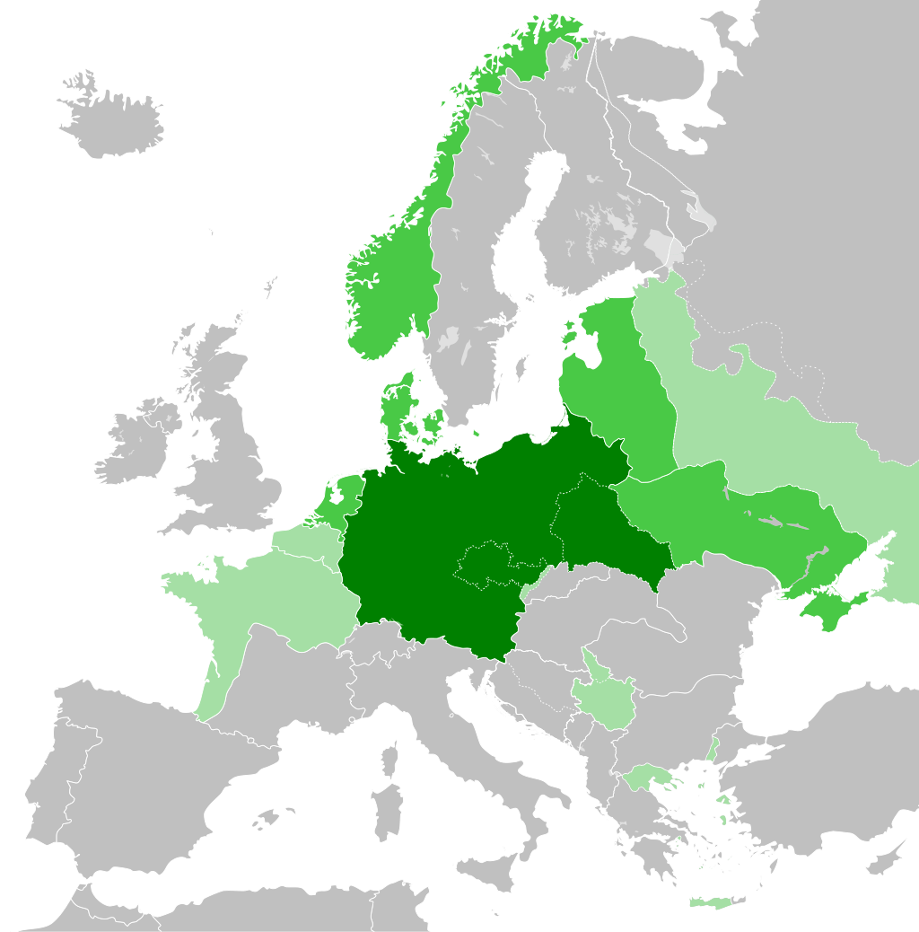
OPAKOVÁNÍ Z MINULÉ HODINY 😊:
POKUSTE SE VYBARVIT STÁTY, KTERÉ BYLY POD NADVLÁDOU NACIS. NĚMECKA NA PŘELOMU ROKU 1941-1942
POKUD SI NEJSTE JISTÍ, POČKEJTE NA KONTROLU S PREZENTACÍ

Slide 3
ÚTOK NA SSSR
OPERACE BARBAROSSA
krycí název = ______________________
v červnu 1941 vtrhla německá armáda se svými spojenci bez vyhlášení války na území SSSR
přitom byla podepsána již dříve smlouva o neútočení mezi Německem a SSSR
sovětská Rudá armáda byla nebyla vůbec připravena
Hitler chtěl ze SSSR vytvořit kolonii – nerostné suroviny + levná pracovní síla

Slide 4
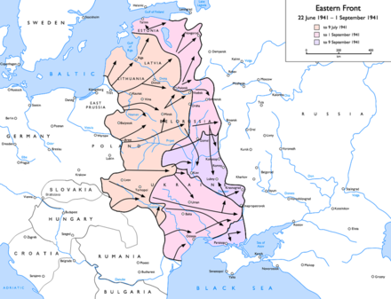
rychlý postup něm. armády byl zastaven až u Moskvy a Leningradu
plán další bleskové války se zhroutil
Stalin vyhlásil Velkou vlasteneckou válku
od srpna 1941 začala SSSR podporovat i VB
od roku 1942 vznikla protifašistická (protihitlerovská) koalice
první členové: VB, USA, SSSR
označováni jako Spojenci
postupně se přidaly další státy
i čsl. exilová vláda v Londýně

Slide 5
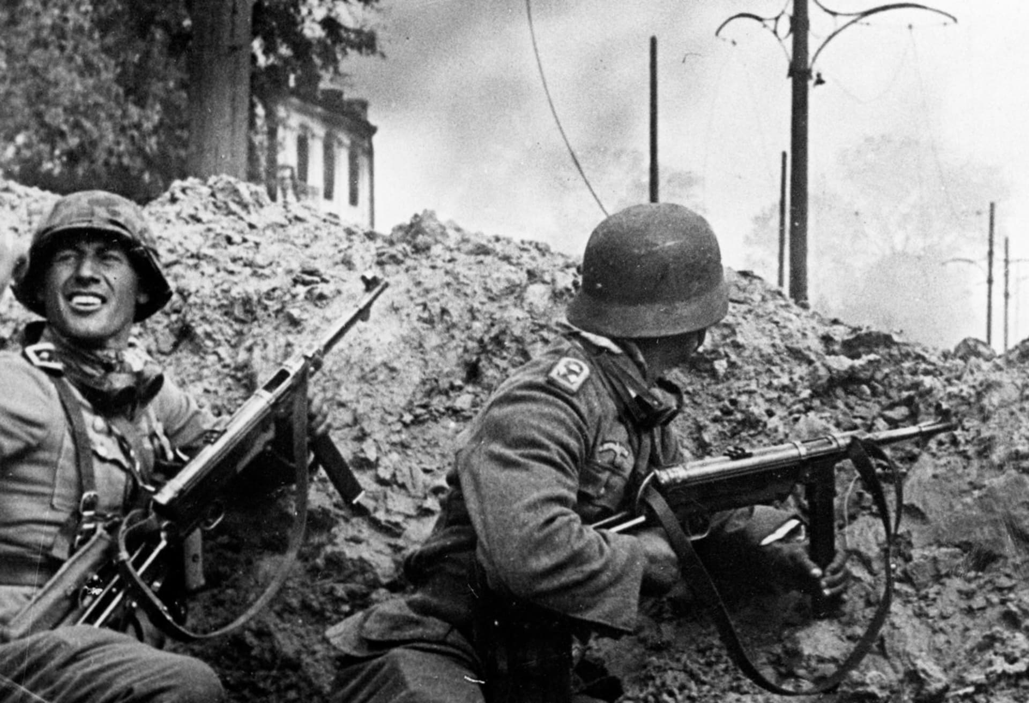
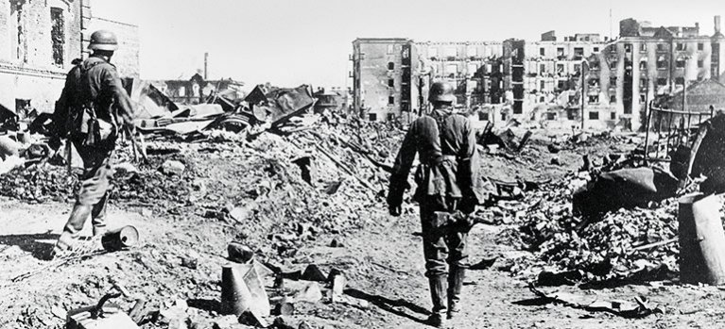
VELKÝ ZVRAT
v létě 1942 soustředili Němci útok na naftová ložiska
na podzim 1942 dorazila něm. vojska ke Stalingradu – něm. vojska zde obklíčena
boje trvaly 70 dní
skončily vítězstvím Rudé armády
250 tisícová německá armáda vedená generálem Paulusem se začátkem roku 1943 vzdala → k porážce přispěla taky tuhá zima
po bitvě u Stalingradu nastal ve válce obrat → sovět. armáda začala osvobozovat a posouvala se na západ

Slide 6
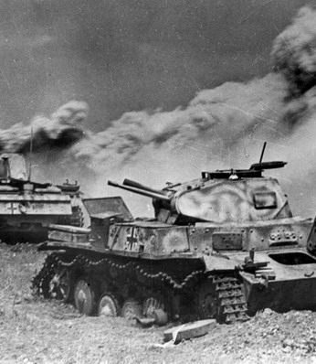
VÝCHODNÍ FRONTA
poslední německá snaha zastavit sovět. Postup → BITVA U KURSKA
v létě 1943
největší tanková bitva
na každé straně přes 3 000 tanků
něm. armáda poražena → začala ustupovat zpět na západ

Slide 7
29. OTÁZKY – PŘEPADENÍ SSSR
Proč bylo přepadení SSSR Německem tak překvapivé?
2. Kterého roku k němu došlo?
3. Co začalo roku 1942 vznikat?
4. Která bitva a kterého roku rozhodla další vývoj na východní frontě a znamenala další porážku Německa?
5. Největší tanková bitva 2. svět. války → bitva u
STÁTY MĚLY PODEPSANOU SMLOUVU O NEÚTOČENÍ
1941
PROTIFAŠISTICKÁ KOALICE
1942 – BITVA U STALINGRADU
KURSKA

Slide 8
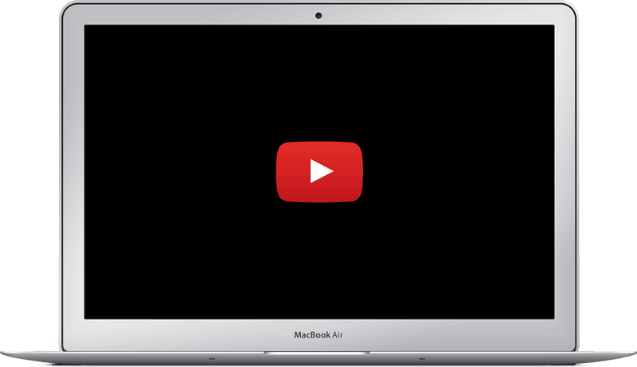
VIDEO
22. 6. 1941 Den, kdy Hitler napadl Sovětský svaz - Slavné dny - Stream.cz

